Slide 1
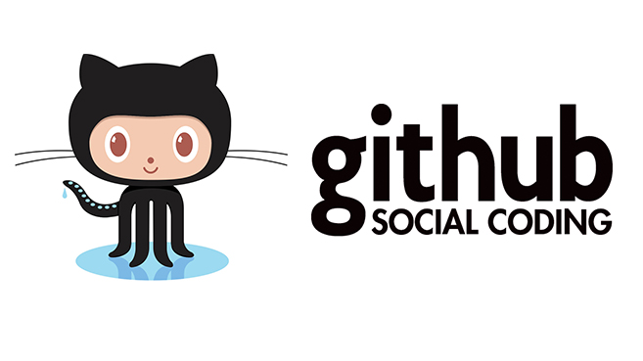
Actividad 10 "Agregar colaboradores al proyecto con Github y la implementación de Issues"
Adolfo León Barrón

Slide 2
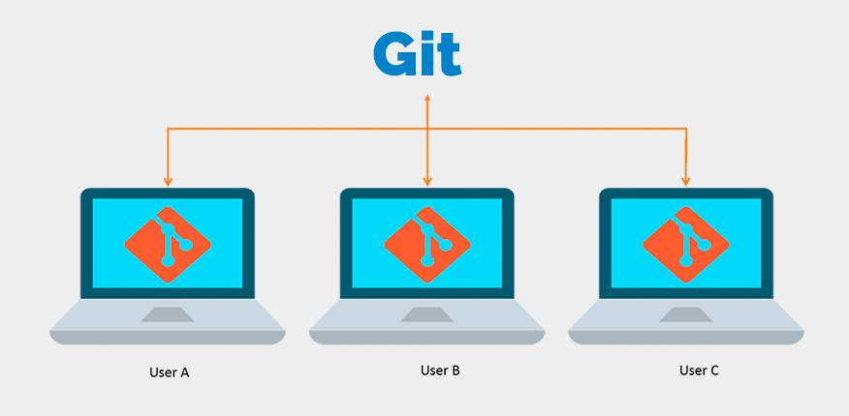
Introducción
Cuando usamos las herramientas que comparten tanto git como github, podemos tener un filtro extra de calidad dentro de nuestro sistema en desarrollo, por que de esta forma cada una de las personas involucradas tienen tareas mas especificas logrando un trabajo mas completo debido al enfoque.

Slide 3
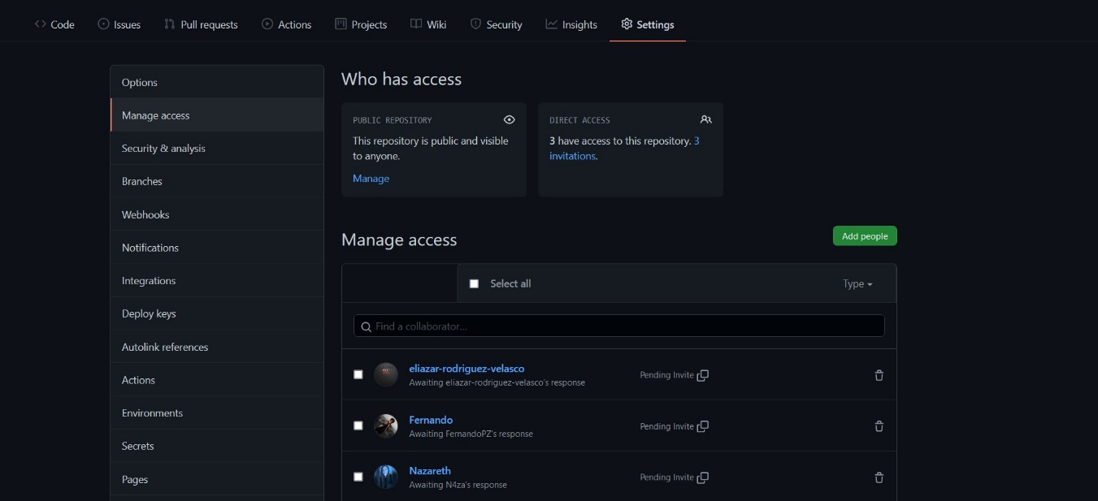
Desarrollo
Agrega dos colaboradores a tu proyecto (puede ser cualquiera de tus compañeros de clase)

Slide 4
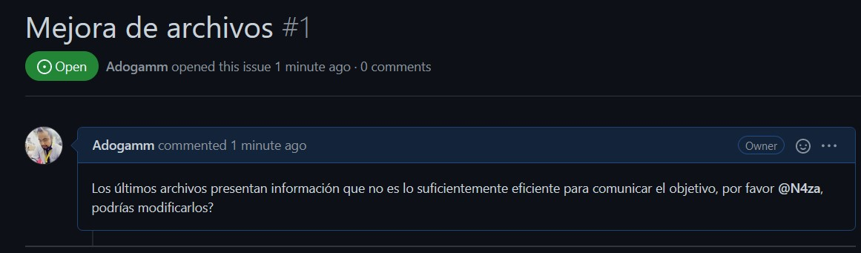
Desarrollo
A continuación, asígnale cambios a tus archivos que investigaste (los cambios deben ser mejoras de lo que tu investigaste) y que los realicen los colaboradores.

Slide 5
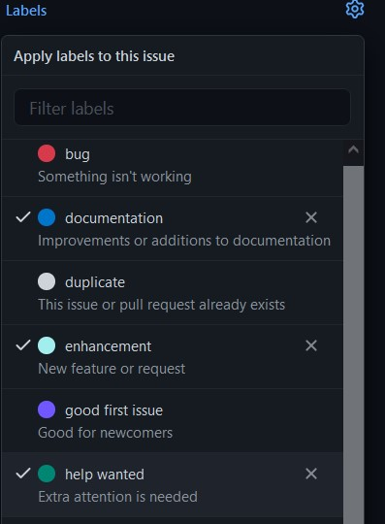
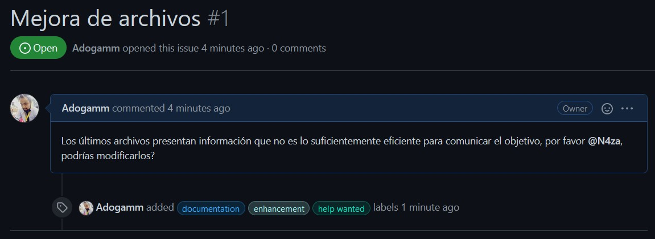
Desarrollo
Crea nuevas label para asignarlas en tus Issues, además de establecer Milestone que midan el progreso de tus Issues

Slide 6
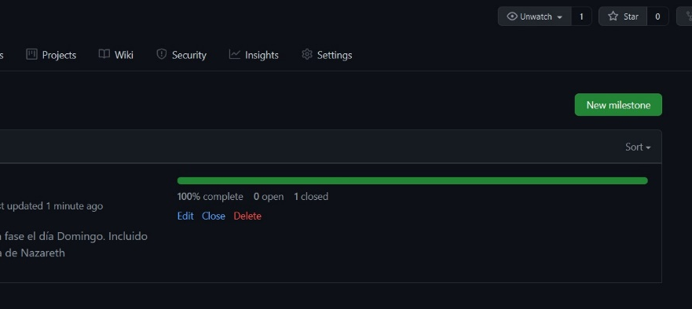
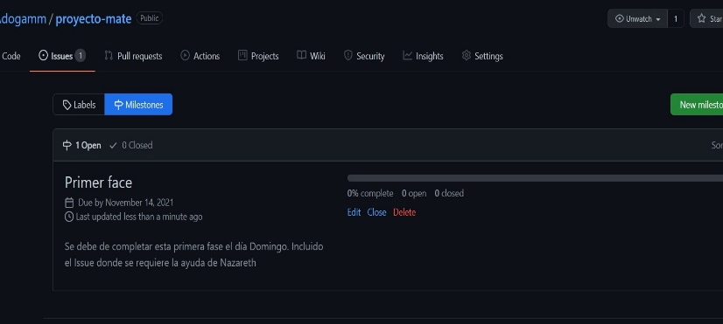
Desarrollo
Crea nuevas label para asignarlas en tus Issues, además de establecer Milestone que midan el progreso de tus Issues

Slide 7

Conclusión
Para nuestra carrera es sumamente importante la implementación de estas herramientas auxiliares, ya que nos permiten llevar un mejor control sobre nuestros sistemas en desarrollo, tanto a nosotros como a nuestros colaboradores, de esta forma siempre se mantiene un flujo de trabajo continuo y preciso dentro de los proyectos. Además, que los usuarios de nuestros sistemas encuentran así una forma de seguimiento a la corrección o mejora de los sistemas, para que tengan en todo momento una versión con las mejores características y libres de errores.
Por último, los Issues son formas bastante eficientes para que ya sea que nosotros solucionemos los errores, como el que una persona ajena al entorno de desarrollo pueda apoyar en el desarrollo de esta misma solución, teniendo así una gran utilidad.

